Slide 1
Distribucija baze kod MongoDB
Sistemi za upravljanje bazama podataka
Petar Mančić

Slide 2
Sadržaj
Uvod i cilj projekta
  Izazovi skaliranja modernih aplikacija i uloga MongoDB-a.
Osnove distribucije podataka
  Koncept distribuiranih baza i kako MongoDB pristupa problemu.
Replikacija (Replica Set)
  Mehanizam visoke dostupnosti, uloge čvorova i Election proces.
Sharding (Horizontalno skaliranje)
  Arhitektura klastera, Shard Key i raspodela podataka kroz Chunkove.
Praktični primeri
  Konfiguracija sistema i testiranje otpornosti na greške (Fault tolerance)
Zaključak
  Sumiranje prednosti prikazane arhitekture

Slide 3
Uvod i cilj projekta
Izazovi modernih aplikacija: Ogromne količine podataka (Big Data) i potreba za radom 24/7 bez prekida.
Limit vertikalnog skaliranja: Jedan server, ma koliko jak bio, ima svoje fizičke granice (CPU, RAM, Disk).
Rešenje: Horizontalno skaliranje: Povezivanje više jeftinijih mašina u jedinstven sistem.
Cilj rada: Analiza MongoDB mehanizama koji omogućavaju:
    Visoku dostupnost (da sistem ne pada ako jedan server otkaže).
    Skalabilnost (da sistem raste zajedno sa brojem korisnika).

Slide 4
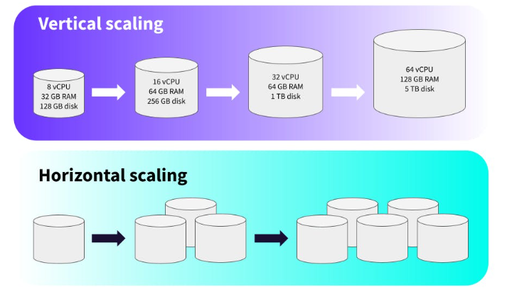
Horizontalno I vertikalno skaliranje

Slide 5
Osnove distribucije baze
Decentralizacija
Transparentnost za korisnike -Aplikacija vidi bazu kao jedan sistem, dok MongoDB "ispod haube" upravlja lokacijom podataka.
Dva ključna mehanizma:
Replica Set: Kopiranje istih podataka na više servera (Fokus: Sigurnost i dostupnost).
Sharded Cluster: Deljenje različitih podataka na više servera (Fokus: Performanse i kapacitet).

Slide 6
Replikacija
Šta je replica set? Grupa MongoDB instanci koje sadrže isti skup podataka
Primarni čvor (primary)- Jedini čvor koji prima sve operacije upisa. Mogućnost upisa i čitanja
Sekndarni čvorovi (secondary)- Služe za čitanje i kao potencijalni novi primary čvor
Arbiter (opciono) – Ne čuva podatke, služi samo za glasanje prilikom izbora novog primarnog čvora.
Automarski oporavak- Ako primary padne, preostali čvovori biraju novog lidera.

Slide 7
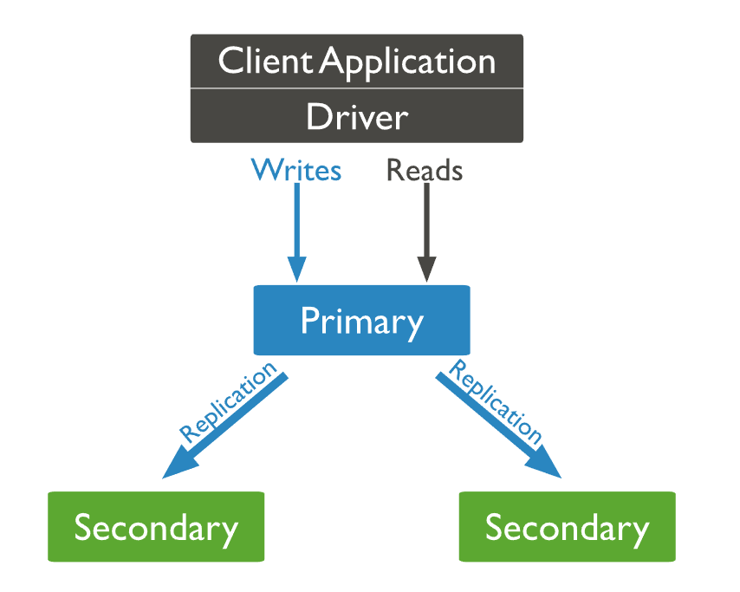
Replikacija kod MongoDB

Slide 8
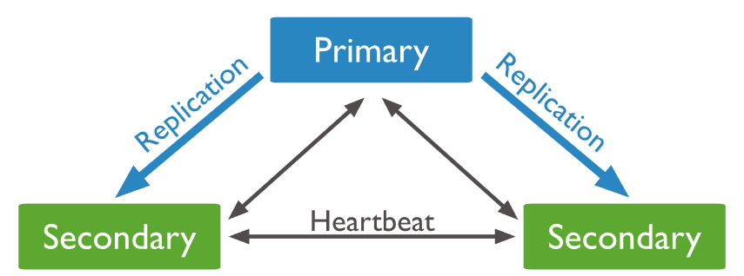
Heartbeat poruke

Slide 9
Sharding
Sharding je proces horizontalne podele podataka na više servera (shardova).
Svaki shard čuva samo deo celokupne kolekcije (nijedan shard ne sadrži celokupnu kolekciju)
Shardingom se postiže mogućnost obrade ogromnih data setova
U MongoDB shardovi su takodje implementirani kao replica setovi

Slide 10
Kod shardinga bitno je napomenuti kako MongoDB deli podatke, dva ključna elementa:
Shard key
Chunkovi
Shard key je polje ili kombinacija polja koje određuje na kom polju će se nalaziti odredjeni dokument.
Veoma je bitno izabrati pravilan shard key jer on obezbeđuje ravnomernu distribuciju podataka
Chunk je logicki opseg (raspon) podataka unutar jednog sharda.

Slide 11
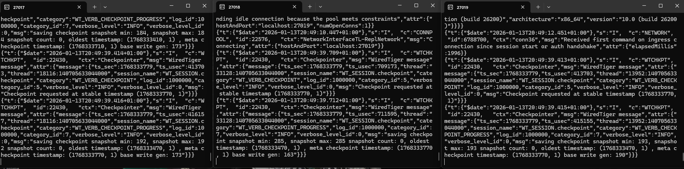
Praktični primeri
Pokretanje 3 različitih instanci na 3 različita porta, 27017, 27018, 27019

Slide 12
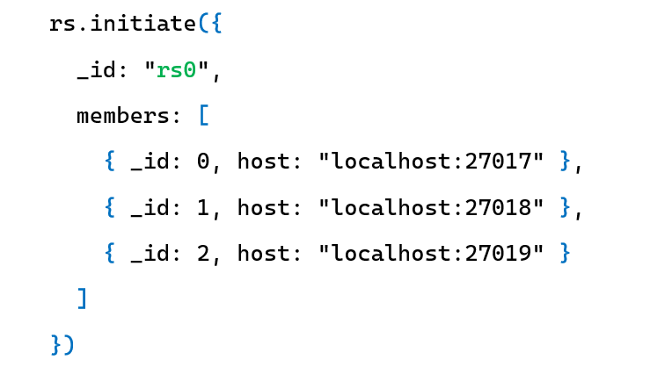
Nakon potretanja instanci neophodna je inicijalizacija replica set-a.
Ovaj postupak se obavlja izvršavanjem sledeće komande:
Id definiše jedinistveni identifikator replica seta
U members polju se navode svi članovi koji učestvuju u replica setu

Slide 13
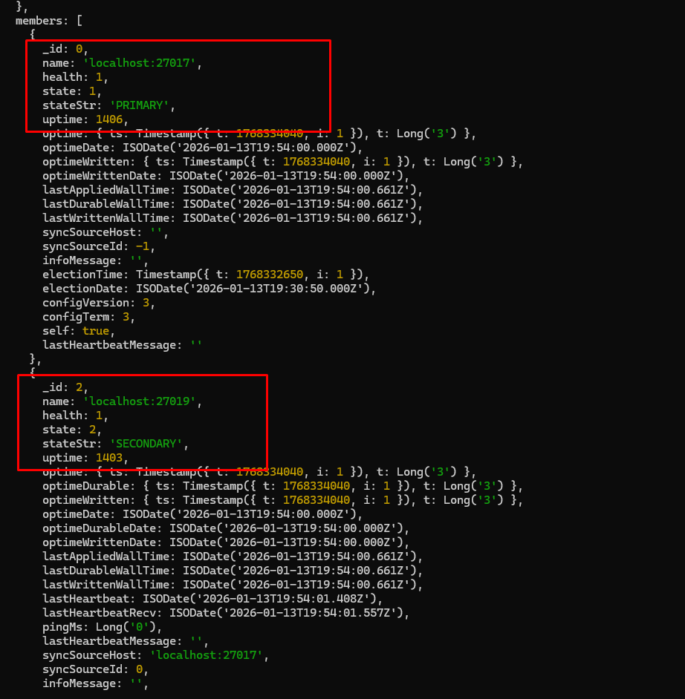
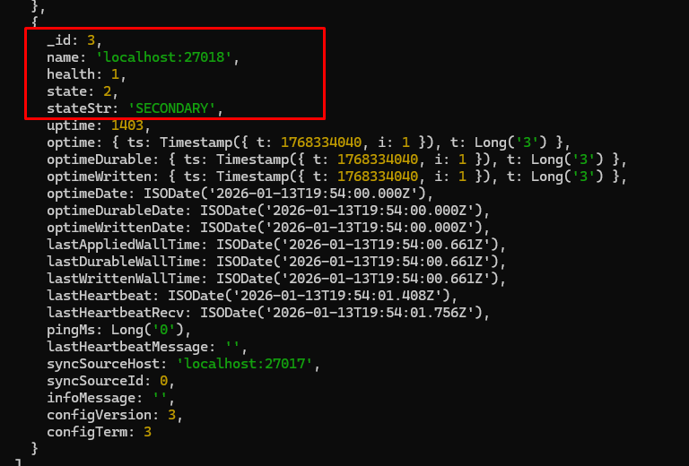
Kako bismo proverili da li su sve replike uspešno pokrenute i pravilno povezane unutar replica seta, potrebno je izvršiti sledeću komandu: rs.status()

Slide 14

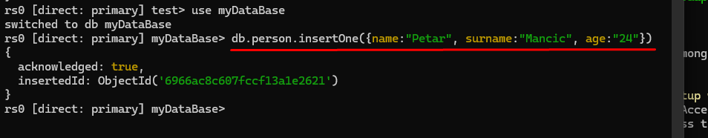
Demonstracija replikacije
Potrebno je kreirati bazu na primarnom nodu
Insertovanje objekta u primarnoj instanci

Slide 15
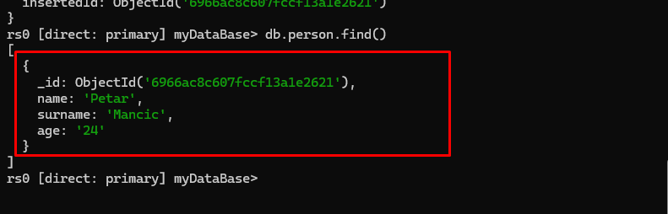
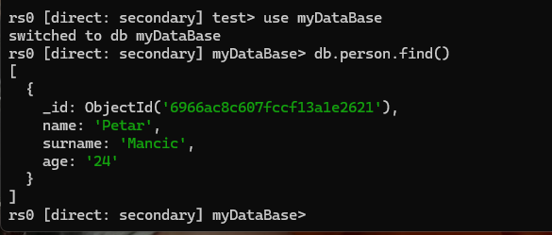
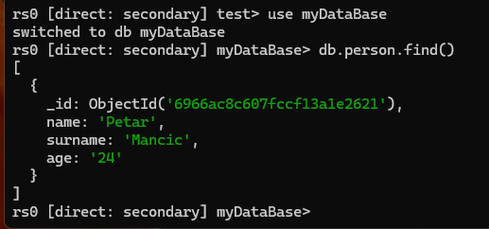
Čitanje sa primarne instance
Ukoliko je replikacija uspešno izvršena, podaci su propagirani na secondary instancama
Port 27018
Port 27019

Slide 16
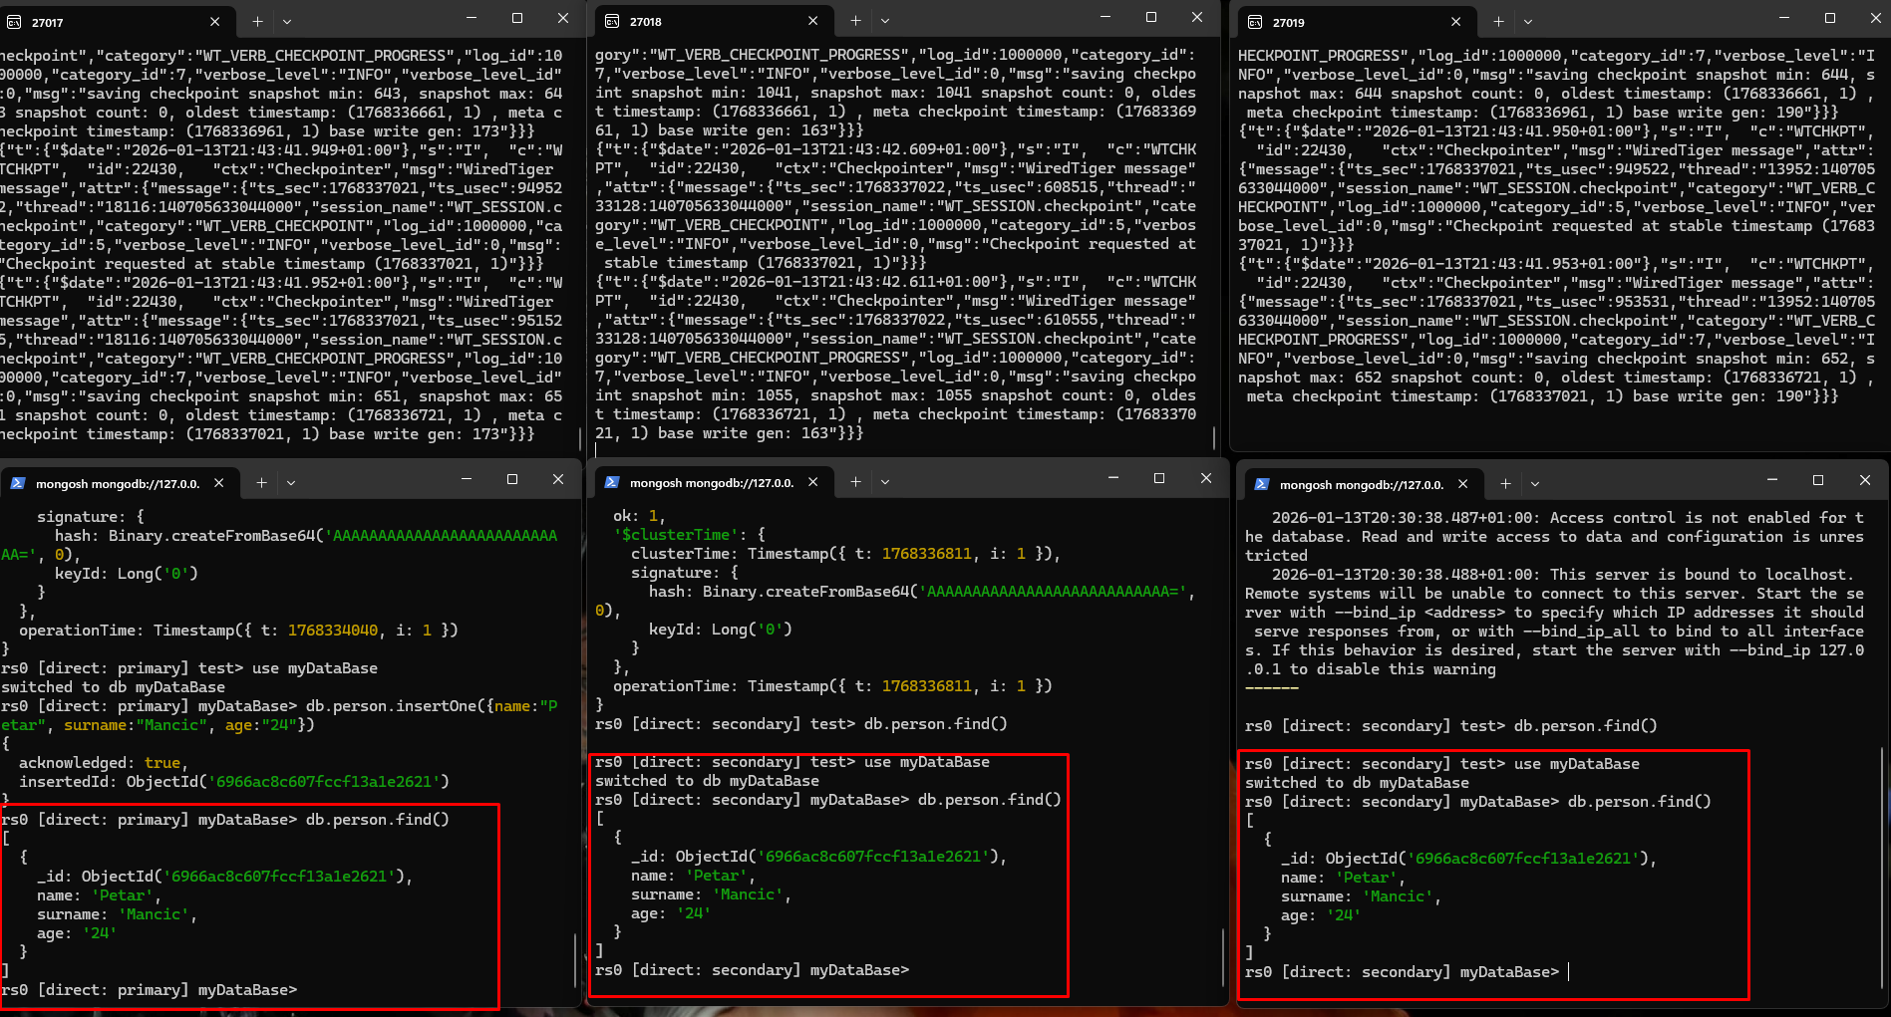

Slide 17
Otpornost na greške
MongoDB ima sposobnost otpora na greške
Zbog toga Mongo je sistem sa velikom dostupnošću i otpornošću
Ukoliko se ugasi primary instanca, pokreću se lokalni izboru u kome jedna od secondary instanci postaje primary

Slide 18
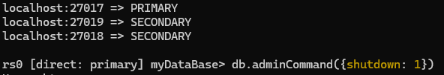
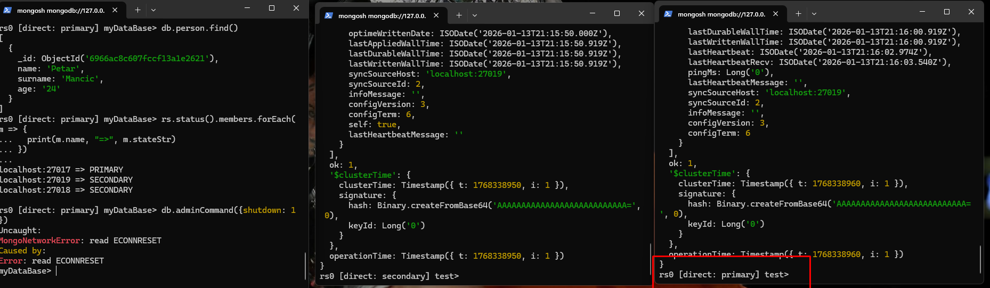
Gašenje primary instance:
Nakon gašenja primarne instance, MongoDB replica set automatski pokreće proces izbora (election process) kako bi se obezbedio nastavak normalnog rad sistema
. Ovaj proces se odvija bez potrebe za ručnom intervencijom korisnika i obično traje svega nekoliko sekundi.

Slide 19
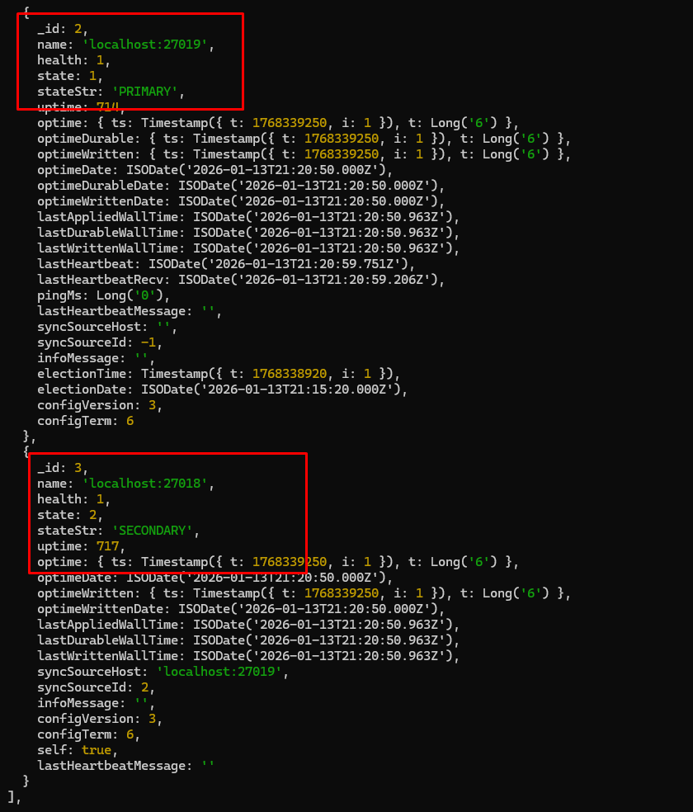
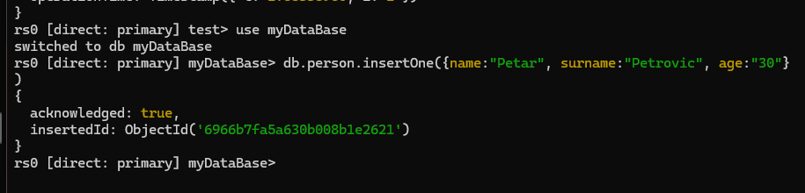
Nakon izbora nove primary instance, potrebno je dokazati da sistem nesmetano nastavlja sa radom
To ćemo dokazati tako što ćemo ponoviti postupak kao na prethodnim slajdovima
Izvršićemo upis na primary nodu a zatim proveriti da li je secondary instanca dobila kopiju podataka
Instasnca na portu 27019 postaje novi primary node
Insertovanje objekta na novoj primary instanci

Slide 20
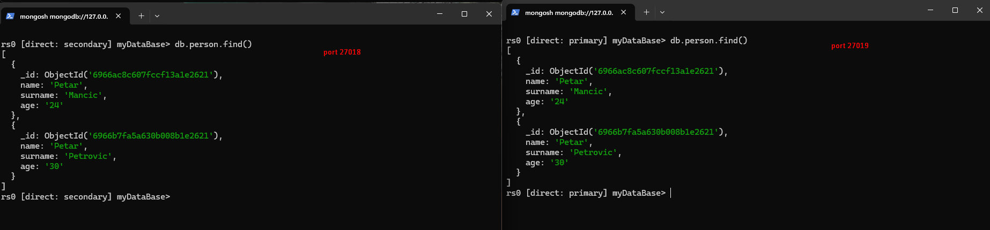
Upoređivanje rezultata sa instanci na portu 27018 I portu 27019

Slide 21
Zaključak
Visoka dostupnost: MongoDB replica set osigurava neprekidan rad sistema čak i prilikom otkazivanja čvorova
Automatski oporavak: Mehanizam izbora eliminiše potrenu za manuelnom intervencijom administratora
Integritet podataka: Sistem sprečava nekonzistentnost (u slučaju gubljenja viče čvorova, zabranjuje se upis radi sigurnosti)
Skalabilnost i pouzdanost: Arhitektura je potpuno prilagođena zahtevima modernih, distribuiranih aplikacija

